Slide 1
第3章 控制系统的时域分析法
3.1 典型输入信号
3.2 一阶系统的时间响应
3.3 二阶系统的时间响应
3.4 高阶系统的时间响应分析

Slide 2
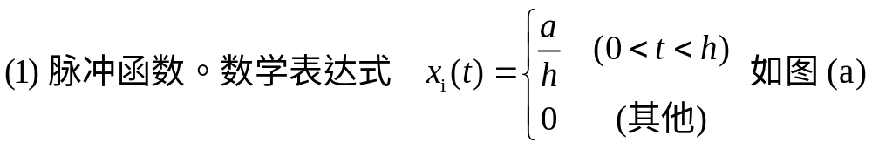
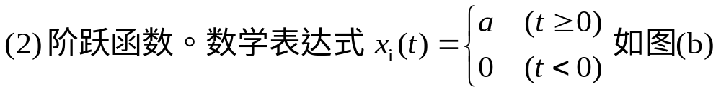







3.1 典型的输入信号

Slide 3
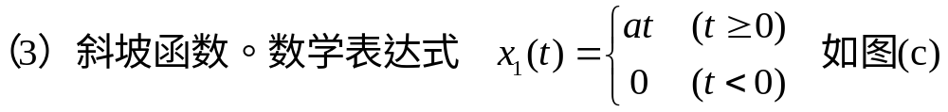

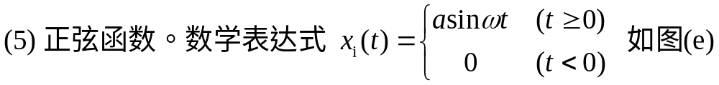



(4) 加速度信号。

Slide 4
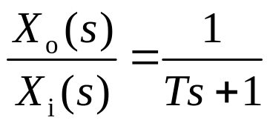




3.2 一阶系统的时间响应
可用一阶微分方程描述的系统为一阶系统，传递函数为
（T 是一阶系统的时间常数）
R
k
C
f
(a)
(b)
一阶系统的两个例子

Slide 5
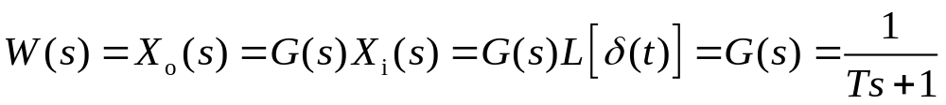
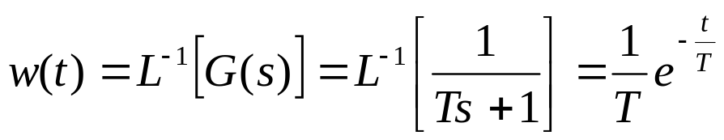
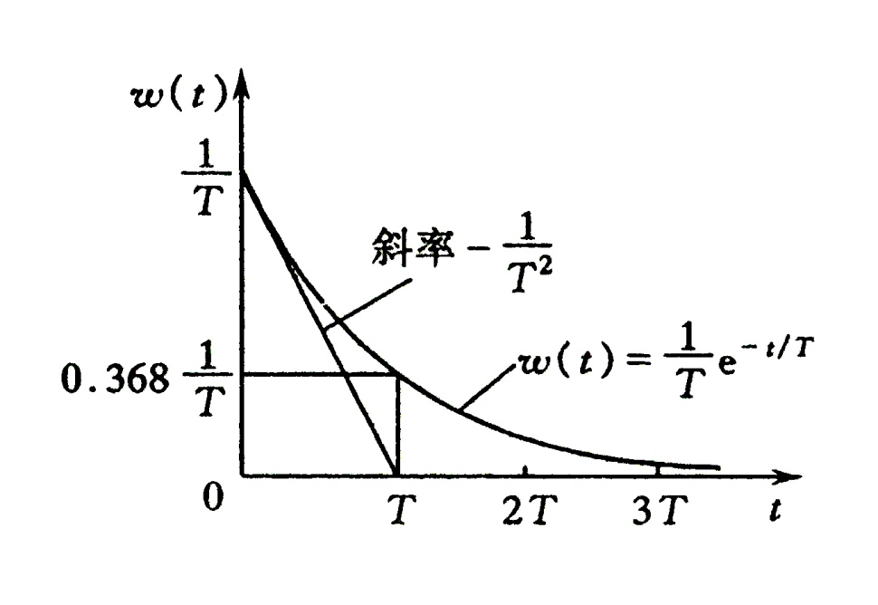
3.2.1 一阶系统的单位脉冲响应
一般把时间4T称为系统的过渡
过程。T称为一阶系统的时间常数。
为了得到较高的测试精度，希
望脉冲信号的宽度 h 比系统的时间
常数T足够小，一般要求h<0.1T。
图3.3 一阶系统单位脉冲响应

Slide 6
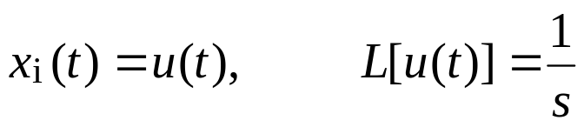
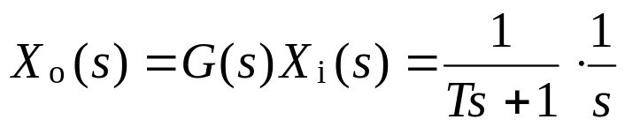

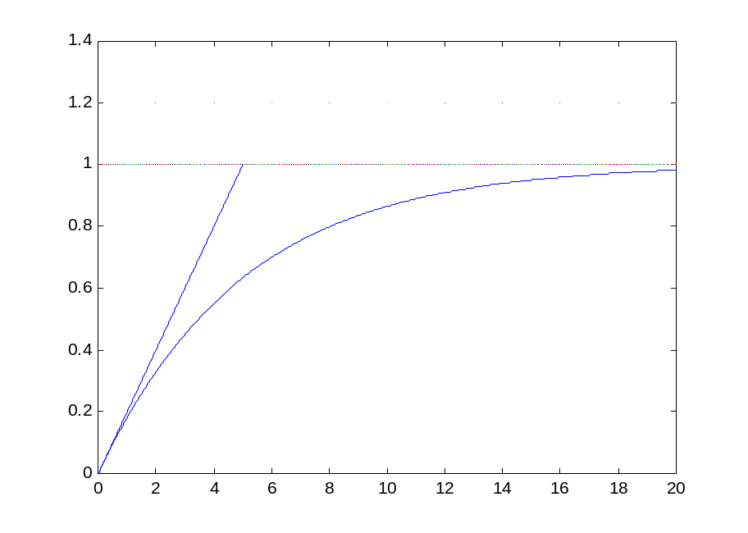
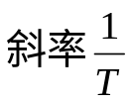
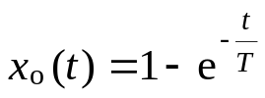
3.2.2 一阶系统的单位阶跃响应
单位阶跃函数
[
]
−
t
时间响应
X
(
t
)
=
L
-
1
X
(
s
)
=
1
−
e
T
(
t
≥
0
)
(3.3)
o
o
一阶系统单位阶跃响应图

Slide 7
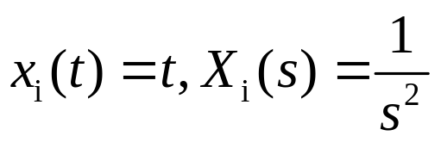
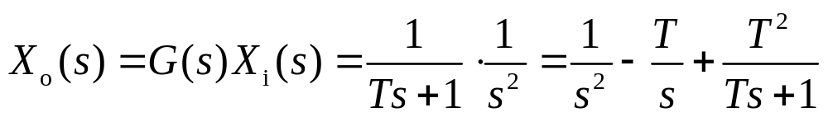
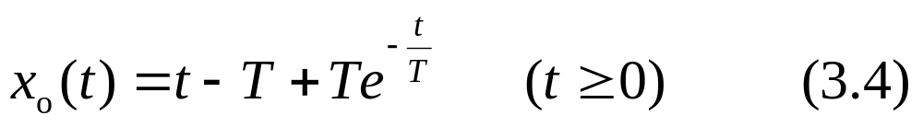
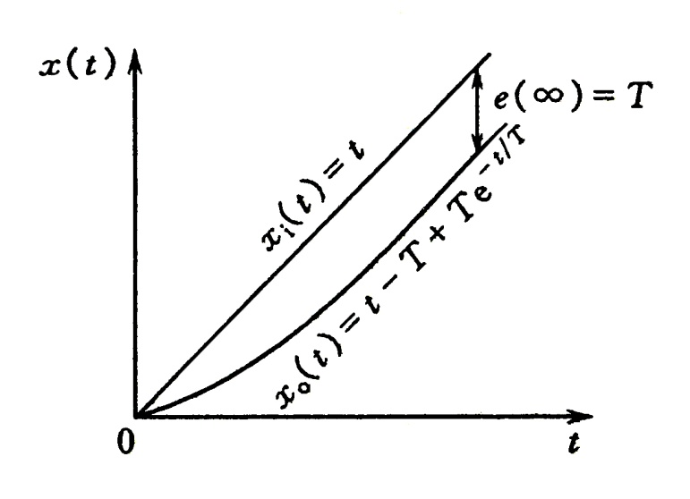
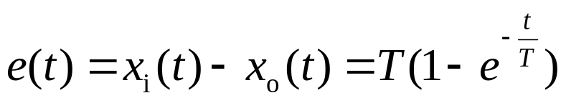
3.2.3 一阶系统的单位斜坡响应
误差:
图3.5 一阶系统单位斜坡响应

Slide 8
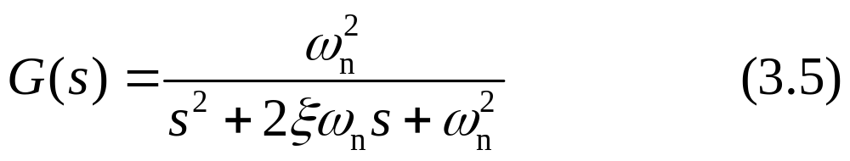
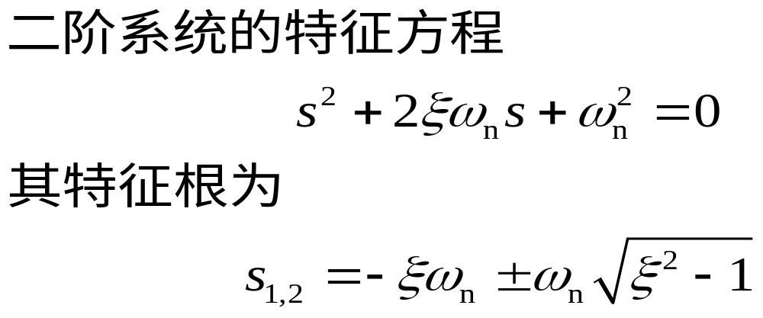
3.3 二阶系统的时间响应
典型二阶系统的传递函数

Slide 9
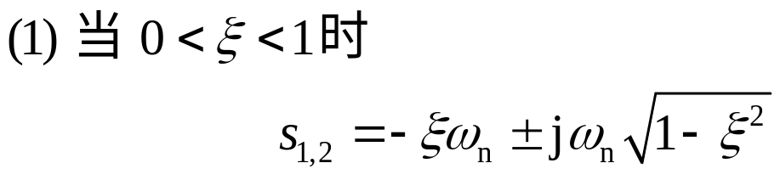

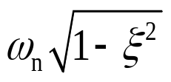





0
(1)

Slide 10
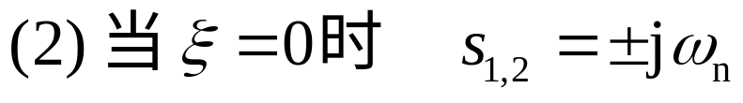
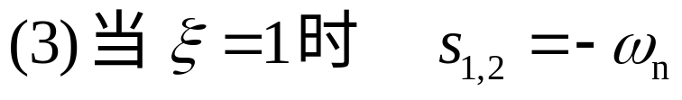
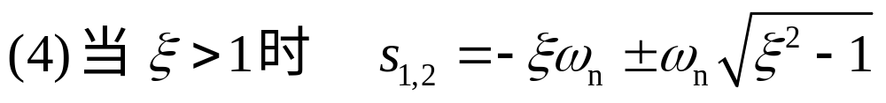










0
0
0
(2)
(3)
(4)
二阶系统特征根的分布图

Slide 11

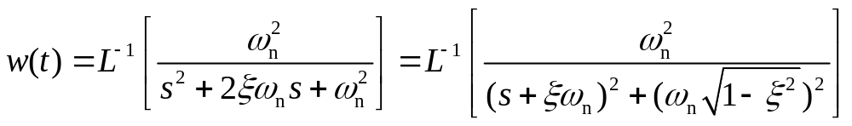
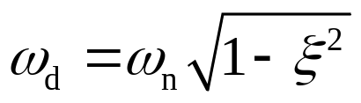
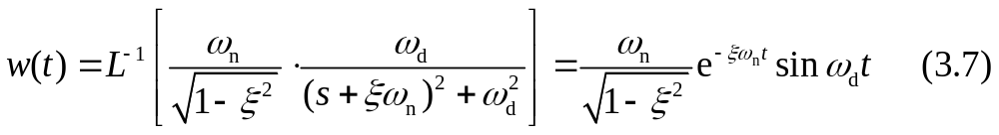
3.3.1 二阶系统的单位脉冲响应
二阶系统的单位脉冲响应函数为
有阻尼固有频率:
二阶系统的单位脉冲响应函数可分为下面四种情况：
(1) 当0<ξ<1 ，系统为欠阻尼系统时

Slide 12
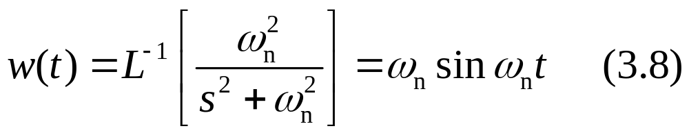
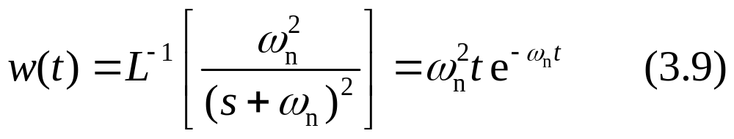
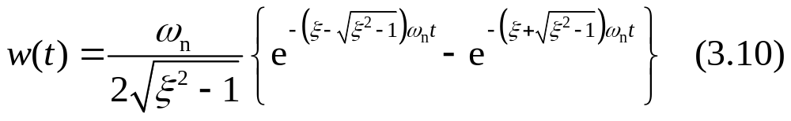
(2) 当ξ=0，系统为无阻尼系统时
(3) 当ξ=1 ，系统为临界阻尼系统时
(4) 当ξ>1 ，系统为过阻尼系统时

Slide 13
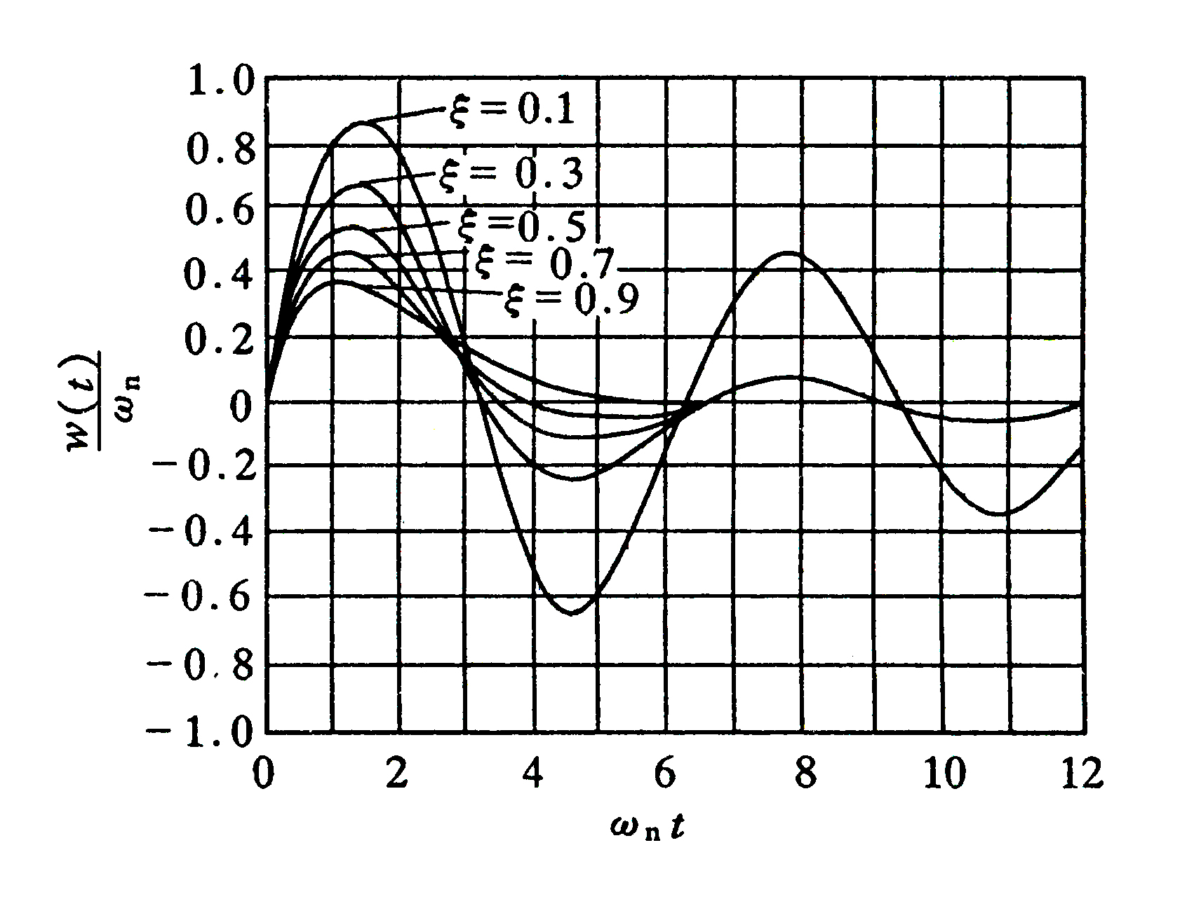
图3.7 二阶欠阻尼系统单位脉冲响应

Slide 14
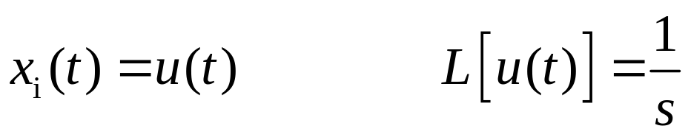

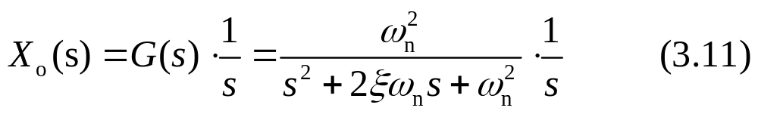
3.3.2 二阶系统的单位阶跃响应
输入信号为单位阶跃函数：

Slide 15
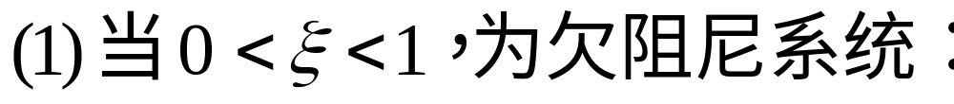
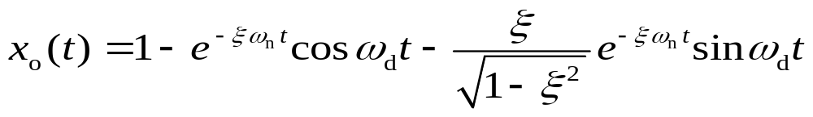
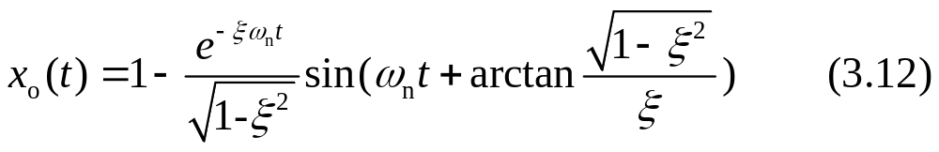
时域响应函数如下：

Slide 16

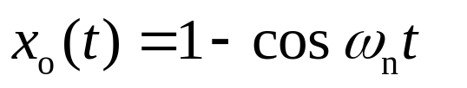

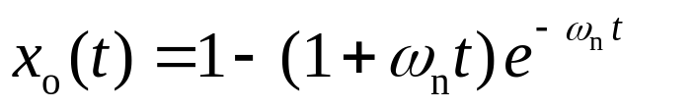

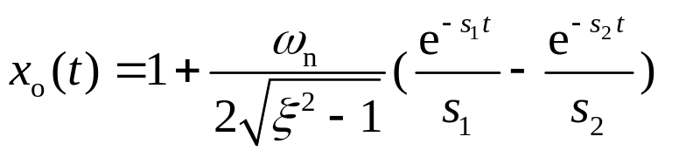

Slide 17
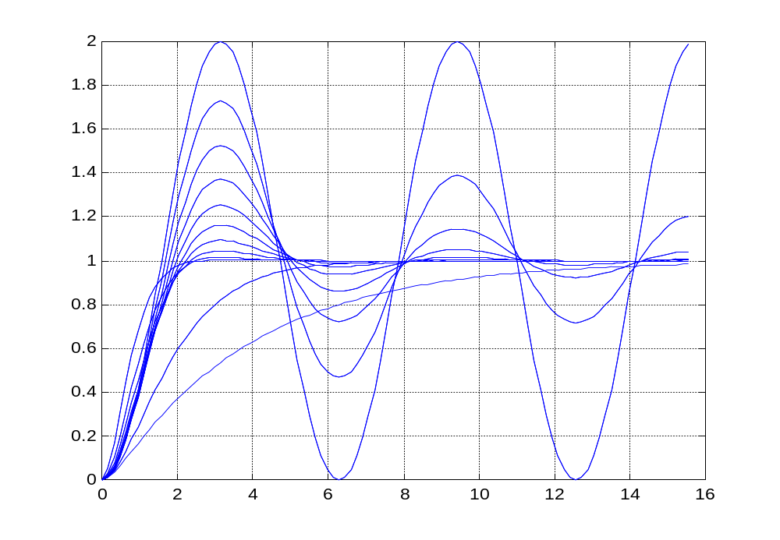



二阶系统单位阶跃响应

Slide 18
上节回顾
传递函数（相关概念）
方框图（化简）
时域分析
  一阶系统
    （单位脉冲，单位阶跃，单位斜坡响应）
  二阶系统
    （单位脉冲，单位阶跃，单位斜坡响应）

Slide 19

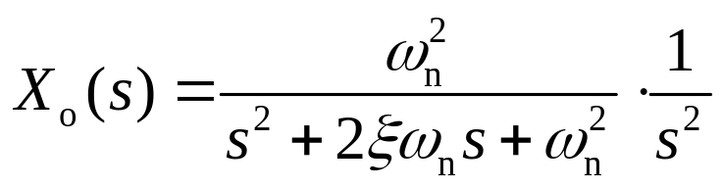
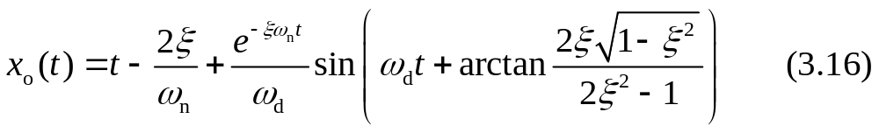
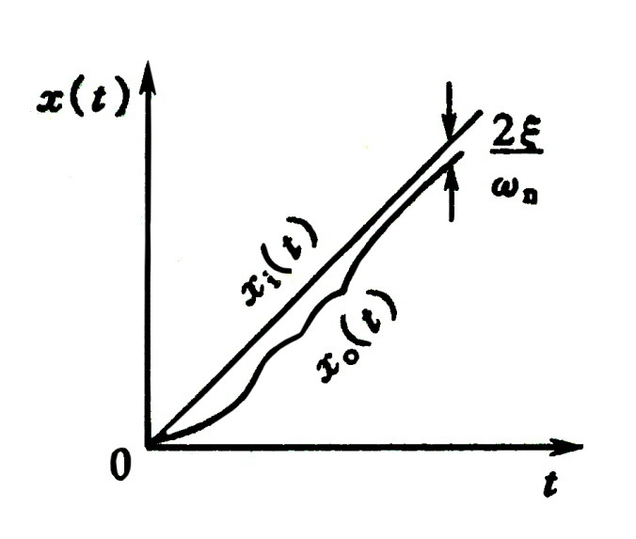
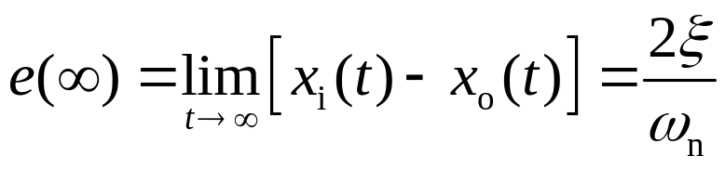
3.3.3 二阶系统的单位斜坡响应
当输入函数为单位斜坡函数时，即
当t→∞时，输入与输出间的偏差为

Slide 20
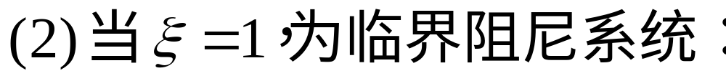
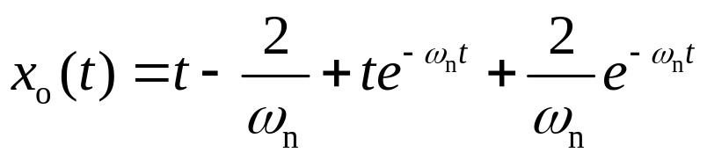
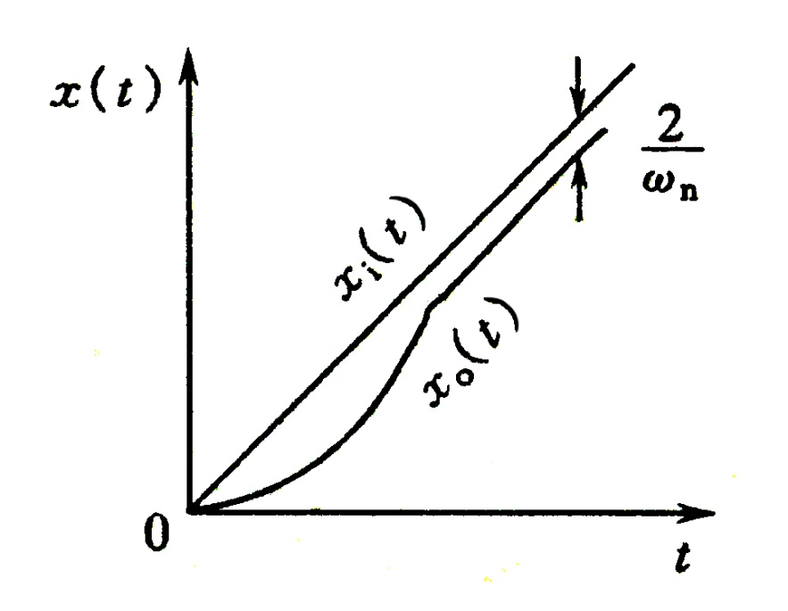
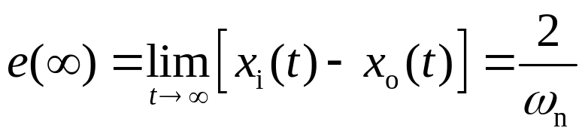
当t→∞时，输入与输出间的偏差为
图3.10 二阶临界阻尼系统斜坡响应

Slide 21
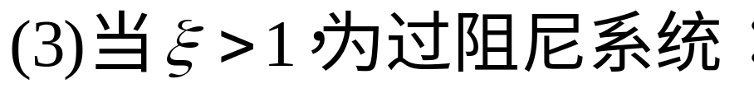



当t→∞时，输入与输出间的偏差为
图3.11 二阶过阻尼系统

Slide 22
3.3.4 二阶系统时间响应的性能指标
  性能指标为何根据系统的单位阶跃响应给出？
  （1）信号容易产生，容易求得其他输入的响应
  （2）很多实际系统的常用输入都是阶跃输入
  为何针对欠阻尼的二阶系统响应的性能指标进行定义
  适度的振荡可获得较短的过渡过程，而无振荡的过阻尼系统的过渡过程时间较长

Slide 23










允许误差
0.05或0.02

Slide 24




Slide 25


允许误差
0.05或0.02

Slide 26




Slide 27



（4）调整时间

Slide 28















3.3.5 二阶系统计算举例

Slide 29






Slide 30





(3) 求c: 根据
得

Slide 31



3.4 高阶系统的时间响应分析(选讲)
设高阶系统的动力学方程为
在初始条件为零时，对上式取Laplace变换，得
或写成

Slide 32


系统的传递函数为
式中：-1/τ_{i}是M(s)的根，即传递函数的零点；
-1/T_{j}是D(s)=0的根，即传递函数的极点。
以s=0代入式（3.23）得
其中：K称为系统的总增益（或放大系数）。

Slide 33



若传递函数的所有极点-1/T_{j}是不相同的实数，则系统
的单位阶跃响应函数的Laplace变换式为
可写成部分分式
对上式取Laplace逆变换，可得系统的单位阶跃响应函数为

Slide 34


若n阶系统的传递函数有q个实数极点和2r个共轭复数
极点，则可写成
故系统单位阶跃响应函数的Laplace变换式为
式中： q+2r=n。

Slide 35

令ω_{nk}=1/T_{nk}，并将上式写成部分分式，再取Laplace
逆变换，得
其中：A_{j}, B_{k}, C_{k}均为实数。

Slide 36
在简化高阶系统时，可依据以下两点进行简化：
(1)在闭环传递函数中，若某两个具有负实部的零点、
极点在数值上相近，则可将该零点和极点一起消掉，
称之为偶极子相消。
(2)具有负实部的系统极点离虚轴越远，则该极点对
应的项在瞬态响应中衰减得越快，即对输出的影响
越小；反之，距虚轴最近的极点对输出的响应影响
最大。该极点对系统的瞬态响应起主导作用，称之
为主导极点。在工程中，距虚轴最近的极点附近没
有零点，而其他的极点距虚轴的距离5倍以上时，
则可忽略其他极点。主导极点经常以共轭复数形式
成对出现。

